Slide 1



Slide 2


一例重症肺炎患者诊疗体会

Slide 3

● 病例简介
摘要
1.独特性：长期住院患者，需长期呼吸机辅助呼吸。
2.背景：患者既往长期于当地医院住院，平时喂食呛咳，需长期呼吸机辅助呼吸，3月前出现胸闷气促，2025年8月3日突发意识改变，神志不清伴发热，考虑患者病情加重，遂拟拟以“肺部感染、呼吸衰竭”收治我科

Slide 4
● 患者基础信息
1.人口学信息：90岁男性，家住江西省南昌市，退休人员
2.主诉：反复胸闷气促3月余，加重伴意识改变1天
3.既往史：平素健康状态一般，否认高血压病史，无糖尿病、结核病、肝炎等其他药源性疾病。否认吸烟史、否认饮酒史，无其他家族性遗传病。

Slide 5
● 入院后检查
1.体格检查：
T37℃、P65次/分钟、R16次/分钟、BP131/89mmHg
发育正常，营养中等，表情痛苦，被动体会，平车推入病房。神志昏迷，查体不合作。头颅无畸形，眼球无突出及震颤，双侧瞳孔等大正圆，未见颈动脉异常搏动，未见颈静脉怒张，甲状腺未触及肿大，胸廓无畸形，双肺可闻及啰音，未见腹壁静脉曲张，腹软，未触及包块，四肢无畸形，双下肢无水肿。
2.辅助检查：
CT平扫

Slide 6
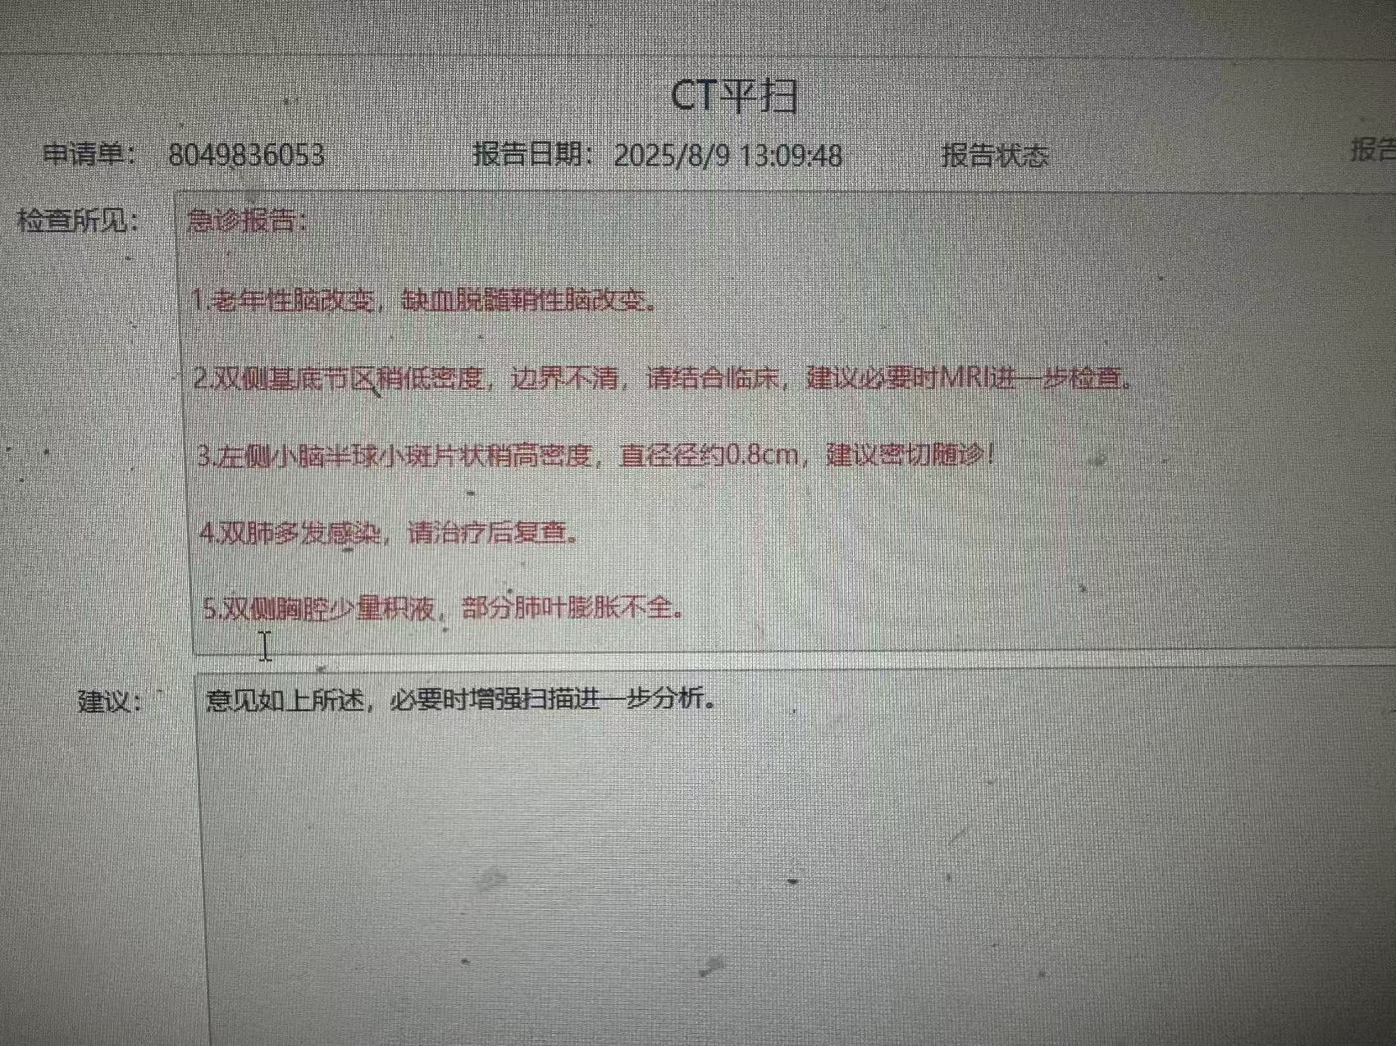
● 入院后检查
3.影像学检查：

Slide 7
● 诊断评估
诊断评估
1.初步诊断：1、肺部感染（主诊断）
2、呼吸衰竭
3、心功能不全
2.诊断依据：1、患者因“反复胸闷气促3月余，加重伴意识改变1天”入院
2、查体：神志昏迷，查体不合作。T37℃、P65次/分钟、R16次/分钟、BP131/89mmHg。
双肺呼吸音粗，双肺可闻及明显干湿性啰音，未闻及胸膜摩擦音。
3.鉴别诊断：1、慢性阻塞性肺病：支持点：患者进食呛咳，不支持点：无浓痰、痰中带血，完善胸部CT以鉴别。
2、间质性肺炎：支持点：患者胸闷气促；不支持点:未闻及VELCRO啰音，完善相关检验检测以鉴别

Slide 8
● 治疗过程
1.药物：2025.8.03-2025.8.12
注射用美罗培南 1g q8h 静脉输注
2025.8.13-2025.8.21
注射用盐酸依拉环素 50mg q12h 静脉输注
注射用亚胺培南西司他丁钠 1g q8h 静脉输注
2.手术：2025.8.27 暂时性气管切开术

Slide 9
● 治疗过程
3.微生物/病理结果：痰培养CRAB
4.方案调整：患者长期住院，在外院已使用碳青霉烯类药物抗感染治疗，美罗培南抗感染治疗效果不佳，加上患者肝酶高、急性肾衰竭，8月12日决定停用美罗培南，改用依拉环素联合亚胺培南西司他丁钠抗感染治疗。
5.指标追踪：8.3
白细胞8.95 CRP5.14 体温37.0
8.10
白细胞6.21 CRP114.22 体温36.5
8.11
白细胞6.9 CRP92.99 体温36.9
8.15
白细胞5.21 CRP78.83 体温36.5
8.17
白细胞5.52 CRP66.62 体温36.6
8.20
白细胞6.39 CRP61.24 体温36.5

Slide 10
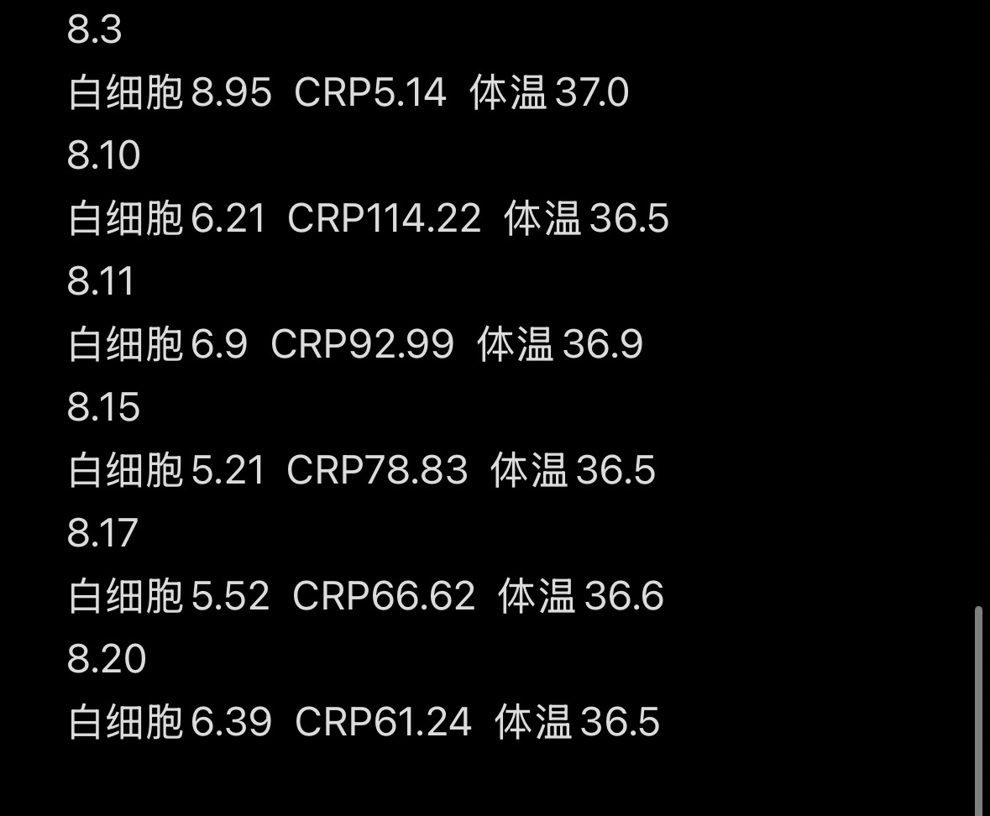
● 治疗过程
3.时间轴记录:(折线图)

Slide 11

● 诊疗体会
1.疗效评价：通过依拉环素抗感染治疗，患者感染指标较使用之前明显下降，感染症状较前好转，且无明显不良症状
2.局限性：患者急性肾功能衰竭，使用大部分药物经肾脏代谢，考虑到患者行CRRT治疗，行CRRT和未行CRRT之间，需注意更换药物（特别是抗生素）的剂量和频率。
3.结论：该患者虽存在肺部、肝脏、肾脏、肠道等多脏器衰竭的问题，但始动因素未肺部感染，所以抗感染治疗非常重要。依拉环素具有强效、广谱、组织浓度高且安全性好的特点。对临床常见的MDR菌显示强大的抗菌活性。

Slide 12
感谢观看
敬请指导

